Slide 1
Equilibrio hídrico y ácido base.

Slide 2
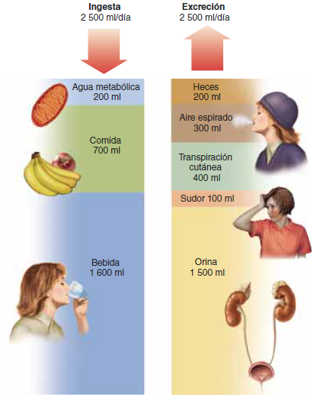
GANANCIA Y PÉRDIDA DE AGUA

Slide 3
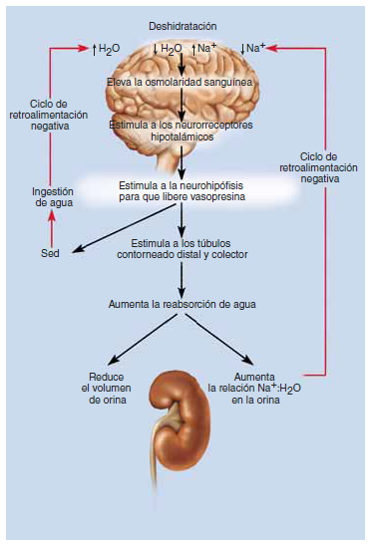
Regulación de la excreción de agua
El principal estímulo de la sed es un aumento de la osmolaridad del plasma.
Aumento de la presión osmótica efectiva del plasma o la disminución de su volumen.
Detectado por los osmorreceptores que ponen en marcha los mecanismos neurales que generan la sensación de sed.
Incremento de la secreción de vasopresina o HAD.
Retención de agua en los TCD y TC.*
Se diluye el plasma hipertónico.
Estímulo del mecanismo de la sed: incremento en la ingestión de agua.
El plasma hipotónico o con un aumento en el volumen del mismo, disminuye la secreción de vasopresina y se excreta agua.
* TC: síntesis de acuaporinas: salida de agua del túbulo al líquido tisular hipertónico de la médula renal.
Notes:
La vasopresina proporciona un medio para el control de la pérdida de agua independiente del sodio (figura 24.4).
En la verdadera deshidratación, el volumen sanguíneo declina y la concentración de sodio aumenta.
La mayor osmolaridad de la sangre estimula a los osmorreceptores hipotalámicos, que estimulan a su vez a la neurohipófisis para que libere vasopresina.
Como respuesta a ésta, las células de los túbulos colectores de los riñones sintetizan las proteínas llamadas acuaporinas.
Cuando se instalan en la membrana plasmática, las acuaporinas sirven como canales que permiten que el agua salga del túbulo hacia el líquido tisular hipertónico de la médula renal.
Entonces los riñones reabsorben más agua y producen menos orina.
Se sigue excretando sodio, de modo que aumenta la relación sodio:agua en la orina (ésta se vuelve menos concentrada).
Al ayudar a los riñones a retener agua, la vasopresina enlentece la declinación del volumen sanguíneo y el aumento de su osmolaridad.
Por tanto, el mecanismo de la vasopresina forma un ciclo de retroalimentación negativa.
Por el contrario, si el volumen sanguíneo y la presión arterial son demasiado elevados, o la osmolaridad sanguínea demasiado baja, se inhibe la liberación de vasopresina. Los túbulos renales reabsorben menos agua, aumenta la diuresis y declina el agua corporal total.
Ésta es una manera eficaz de compensar la hipertensión, porque la falta de vasopresina aumenta la relación agua:sodio en la orina y eleva la concentración de sodio y la osmolaridad de la sangre.
Cuando aumenta la presión osmótica efectiva del plasma, se incrementa la secreción de vasopresina y se estimula el mecanismo de la sed; el agua es retenida en el organismo, con lo cual diluye el plasma hipertónico y se incrementa la ingestión de agua.
Por lo contrario, cuando el plasma se vuelve hipotónico, disminuye la secreción de vasopresina y se excreta “agua libre de solutos” (agua con exceso de solutos).
De esta manera, se mantiene la tonicidad de los líquidos corporales dentro de un intervalo normal estrecho.

Slide 4
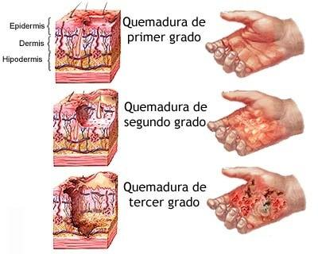
Trastornos del equilibrio hídrico
Aparece si ocurre una anormalidad en el volumen, la concentración o la distribución total de líquidos entre los compartimientos.
1. Deficiencia de líquidos
1.1. Hipovolemia (disminución del volumen sanguíneo): reducción del volumen ocurre cuando se pierden cantidades proporcionales de H₂O y Na+ sin reemplazarse.
El agua corporal total disminuye, pero la osmolaridad permanece normal.
Ocurre en hemorragia, quemadura grave y vómito o diarrea crónica.
Notes:
La vasopresina proporciona un medio para el control de la pérdida de agua independiente del sodio (figura 24.4).
En la verdadera deshidratación, el volumen sanguíneo declina y la concentración de sodio aumenta.
La mayor osmolaridad de la sangre estimula a los osmorreceptores hipotalámicos, que estimulan a su vez a la neurohipófisis para que libere vasopresina.
Como respuesta a ésta, las células de los túbulos colectores de los riñones sintetizan las proteínas llamadas acuaporinas.
Cuando se instalan en la membrana plasmática, las acuaporinas sirven como canales que permiten que el agua salga del túbulo hacia el líquido tisular hipertónico de la médula renal.
Entonces los riñones reabsorben más agua y producen menos orina.
Se sigue excretando sodio, de modo que aumenta la relación sodio:agua en la orina (ésta se vuelve menos concentrada).
Al ayudar a los riñones a retener agua, la vasopresina enlentece la declinación del volumen sanguíneo y el aumento de su osmolaridad.
Por tanto, el mecanismo de la vasopresina forma un ciclo de retroalimentación negativa.
Por el contrario, si el volumen sanguíneo y la presión arterial son demasiado elevados, o la osmolaridad sanguínea demasiado baja, se inhibe la liberación de vasopresina. Los túbulos renales reabsorben menos agua, aumenta la diuresis y declina el agua corporal total.
Ésta es una manera eficaz de compensar la hipertensión, porque la falta de vasopresina aumenta la relación agua:sodio en la orina y eleva la concentración de sodio y la osmolaridad de la sangre.
Cuando aumenta la presión osmótica efectiva del plasma, se incrementa la secreción de vasopresina y se estimula el mecanismo de la sed; el agua es retenida en el organismo, con lo cual diluye el plasma hipertónico y se incrementa la ingestión de agua.
Por lo contrario, cuando el plasma se vuelve hipotónico, disminuye la secreción de vasopresina y se excreta “agua libre de solutos” (agua con exceso de solutos).
De esta manera, se mantiene la tonicidad de los líquidos corporales dentro de un intervalo normal estrecho.

Slide 5
Trastornos del equilibrio hídrico
Aparece si ocurre una anormalidad en el volumen, la concentración o la distribución total de líquidos entre los compartimientos.
1. Deficiencia de líquidos
1.2. Deshidratación (equilibrio hídrico negativo):
Se elimina una cantidad mayor de H₂O que de Na+.
Aumento de la osmolaridad del LEC.
Causas:
Falta de ingestión de agua.
Diabetes
Hiposecreción de vasopresina (diabetes insípida)
Sudoración profusa
Abuso de diuréticos
Notes:
La vasopresina proporciona un medio para el control de la pérdida de agua independiente del sodio (figura 24.4).
En la verdadera deshidratación, el volumen sanguíneo declina y la concentración de sodio aumenta.
La mayor osmolaridad de la sangre estimula a los osmorreceptores hipotalámicos, que estimulan a su vez a la neurohipófisis para que libere vasopresina.
Como respuesta a ésta, las células de los túbulos colectores de los riñones sintetizan las proteínas llamadas acuaporinas.
Cuando se instalan en la membrana plasmática, las acuaporinas sirven como canales que permiten que el agua salga del túbulo hacia el líquido tisular hipertónico de la médula renal.
Entonces los riñones reabsorben más agua y producen menos orina.
Se sigue excretando sodio, de modo que aumenta la relación sodio:agua en la orina (ésta se vuelve menos concentrada).
Al ayudar a los riñones a retener agua, la vasopresina enlentece la declinación del volumen sanguíneo y el aumento de su osmolaridad.
Por tanto, el mecanismo de la vasopresina forma un ciclo de retroalimentación negativa.
Por el contrario, si el volumen sanguíneo y la presión arterial son demasiado elevados, o la osmolaridad sanguínea demasiado baja, se inhibe la liberación de vasopresina. Los túbulos renales reabsorben menos agua, aumenta la diuresis y declina el agua corporal total.
Ésta es una manera eficaz de compensar la hipertensión, porque la falta de vasopresina aumenta la relación agua:sodio en la orina y eleva la concentración de sodio y la osmolaridad de la sangre.
Cuando aumenta la presión osmótica efectiva del plasma, se incrementa la secreción de vasopresina y se estimula el mecanismo de la sed; el agua es retenida en el organismo, con lo cual diluye el plasma hipertónico y se incrementa la ingestión de agua.
Por lo contrario, cuando el plasma se vuelve hipotónico, disminuye la secreción de vasopresina y se excreta “agua libre de solutos” (agua con exceso de solutos).
De esta manera, se mantiene la tonicidad de los líquidos corporales dentro de un intervalo normal estrecho.

Slide 6
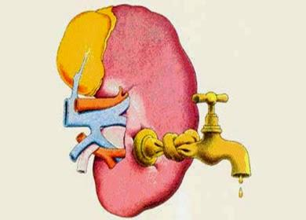
Trastornos del equilibrio hídrico.
2. Exceso de líquidos
Menos común que la deficiencia: los riñones son muy eficaces para compensar la ingesta excesiva al excretar más orina.
2.2. Hidratación hipotónica o equilibrio hídrico positivo
Se retiene o se ingiere una cantidad mayor de agua que de sodio.
LEC se vuelve hipotónico.
Causa:
Hipersecreción de HAD
2.1. Exceso de volumen (hipervolemia o aumento en el volumen del plasma):
Se retienen agua y sodio.
El LEC permanece isotónico.
Causas:
Hipersecreción de aldosterona
Insuficiencia renal
Entre los efectos más graves de cualquier tipo de exceso de líquidos se encuentra el edema pulmonar o cerebral.
Notes:
Exceso de líquidos
Es menos común que la deficiencia, porque los riñones son muy eficaces para compensar la ingesta excesiva al excretar más orina (figura 24.6).
Sin embargo, la insuficiencia renal y otras causas pueden llevar a retención excesiva de líquidos.
El exceso de líquidos es de dos tipos: exceso de volumen e hidratación hipotónica.
En el exceso de volumen (hipervolemia), se retienen agua y sodio, y el líquido extracelular permanece isotónico. Esto puede deberse a hipersecreción de aldosterona o a insuficiencia renal.
En la hidratación hipotónica (también denominada intoxicación por agua o equilibrio hídrico positivo), se retiene o se ingiere una cantidad mayor de agua que de sodio y el líquido extracelular se vuelve hipotónico.
Esto ocurre si se pierde una gran cantidad de agua y sal a través de la orina y el sudor y se reemplaza al beber agua potable.
Sin una ingesta proporcional de electrólitos, el agua diluye el LEC, lo hace hipotónico y causa hinchazón celular.
La hipersecreción de vasopresina puede causar hidratación hipotónica al estimular la retención excesiva de agua mientras se sigue excretando sodio.
Entre los efectos más graves de cualquier tipo de exceso de líquidos se encuentra el edema pulmonar o cerebral.

Slide 7
Equilibrio ácido base.

Slide 8
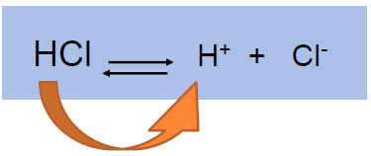
Conceptos básicos
Ácido: sustancia que suele donar un ion hidrógeno H⁺ (un protón) a otra sustancia
Las soluciones ácidas tienen una concentración de H⁺ mayor que el agua (mayor a 1 × 10⁻⁷ M).
Un ácido es una sustancia que aumenta la concentración de iones H⁺ en una solución / disminuye el ph, usualmente al donar uno de sus átomos de hidrógeno por disociación.
Base: sustancia receptora de iones hidrógeno H⁺ proveniente de otra sustancia o liberadoras de OH⁻ (iones hidroxilo).
Las soluciones básicas o alcalinas tienen una concentración de H⁺ menor que el agua (menor a 1 × 10⁻⁷ M).
Una base, en cambio, aumenta el pH al aportar iones hidroxilo OH⁻ o algún otro ion o molécula que recoja los iones hidrógeno H⁺ y los elimine de la solución.

Slide 9
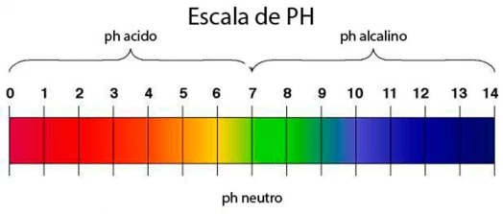
Conceptos básicos
Ácidos y bases pueden ser:
•Fuerte:
Se disocia completamente en solución.
HCl, NaOH.
•Débil: se disocia solo parcialmente
Ácido láctico, H2CO3.
La acidez de una solución está determinada por su concentración en iones H+ y se expresa en unidades de pH.
Disolución ácida: pH menor a 7
Disoluciones alcalinas las que tienen pH mayores a 7.
pH = 7 indica la neutralidad de la disolución (agua pura).

Slide 10
pH LÍQUIDOS CORPORALES
pH intracelular:
Entre 6.0 y 7.4
Promedio: 7.0.

Slide 11
Concentración de H+
La concentración normal de H+ en el líquido extracelular es de 40 nEq/L, lo que corresponde a un pH 7,40.
La importancia de la [H+] está dada por la alta reactividad de éste con las proteínas, cambiando su función.
Fuente de ácidos en nuestro organismo:
Ácidos fijos (ácidos no volátiles)
Fuente: catabolismo oxidativo de los aminoácidos sulfurados de las proteínas: dieta.
Representan de un 1-2% de la carga ácida.
HCl, sulfúrico, fosfórico, ácido láctico.
Esta carga de ácidos fijos es manejada y eliminada por los riñones.

Slide 12
Ácido volátil
El principal producto ácido del metabolismo celular de carbohidratos y grasas es el dióxido de carbono (CO2).
Representar un 98% de la carga ácida total.
No es un ácido, el CO2 no contiene H+: es un ácido potencial
Su hidratación mediante una reacción reversible catalizada por la anhidrasa carbónica (A.C.) va a generar ácido carbónico.
Al ser un gas, el CO2 va a ser eliminado prácticamente en su totalidad por los pulmones sin que se produzca una retención neta de ácido, por lo que se denomina ácido volátil.

Slide 13
EQUILIBRIO ÁCIDO-BASE
Se entiende por equilibrio ácido-base el mantenimiento de la concentración de hidrogeniones dentro de parámetros normales, lo que se logra por la existencia de mecanismos de amortiguación.
Regulación del pH:
El organismo posee tres mecanismos o líneas de defensa para mantener el pH en valores compatibles con la vida:
1. Amortiguadores, tampón o buffer.
2. Regulación pulmonar de la pCO2 .
3. Reabsorción y eliminación renal de bicarbonato y la excreción de ácidos.

Slide 14
Amortiguadores, tampón o buffer
Sustancia que evita cambios bruscos en el pH de una solución, al añadir un ácido o una base.
Los tampones reaccionan con un ácido o base relativamente fuerte para reemplazarlo por otro débil.
El buffer principal del líquido extracelular es el bicarbonato-ácido carbónico.
Ácido débil (H2CO3) y sal bicarbonatada (HCO3-).

Slide 15
Amortiguadores, tampón o buffer
Son capaces de resistir cambios en el pH
Indispensables para mantener estable la concentración de iones hidrógeno H+ en los sistemas biológicos.
Cuando hay incremento en los iones H una solución amortiguadora absorberá parte de ellos, elevando el pH.
Cuando hay una disminución, la solución amortiguadora aportará algunos de sus propios iones H+ para bajar el pH.
Las soluciones amortiguadoras están compuestas por lo general de un par ácido-base, cuya diferencia radica en la presencia o ausencia de un protón (un par ácido-base conjugado).

Slide 16
Amortiguadores, tampón o buffer
Si se acumulan demasiados iones H+ la ecuación se moverá hacia la derecha y los iones bicarbonato absorberán los H+ para formar ácido carbónico.
Si la concentración de H+ baja demasiado, la ecuación irá hacia la izquierda y el ácido carbónico se convertirá en bicarbonato, donando iones H+ a la solución.
Sin este sistema amortiguador, las variaciones en el pH del cuerpo humano serían tan grandes que pondrían en riesgo la supervivencia.

Slide 17
Amortiguadores, tampón o buffer
El manejo instantáneo de la carga ácida es realizado por los amortiguadores.
Las sustancias amortiguadoras desarrollan rápidamente su acción (fracción de segundos) previniendo de esta forma cambios excesivos en la concentración de iones hidrógenos.

Slide 18
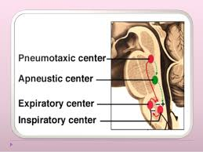
Mecanismo respiratorio: regulación pulmonar de la pCO2
Regulación respiratoria del Equilibrio A-B
Actúa como un tipo de regulador automático de retroalimentación que controla la [H+]
El aumento de [H+]: descenso de pH
Estimula a los quimiorreceptores carotídeos y aórticos.
Incrementa la ventilación alveolar
Disminuye el CO2 en los LEC
Se reduce la [H+] hacia valores normales.
La disminución de [H+] aumenta el pH,
Inhibe a los quimiorreceptores.
Disminuye la ventilación pulmonar y la eliminación de CO2
Aumenta la pCO2 y la [H+] tiende a normalizarse.
Notes:
Exceso de líquidos
Es menos común que la deficiencia, porque los riñones son muy eficaces para compensar la ingesta excesiva al excretar más orina (figura 24.6).
Sin embargo, la insuficiencia renal y otras causas pueden llevar a retención excesiva de líquidos.
El exceso de líquidos es de dos tipos: exceso de volumen e hidratación hipotónica.
En el exceso de volumen (hipervolemia), se retienen agua y sodio, y el líquido extracelular permanece isotónico. Esto puede deberse a hipersecreción de aldosterona o a insuficiencia renal.
En la hidratación hipotónica (también denominada intoxicación por agua o equilibrio hídrico positivo), se retiene o se ingiere una cantidad mayor de agua que de sodio y el líquido extracelular se vuelve hipotónico.
Esto ocurre si se pierde una gran cantidad de agua y sal a través de la orina y el sudor y se reemplaza al beber agua potable.
Sin una ingesta proporcional de electrólitos, el agua diluye el LEC, lo hace hipotónico y causa hinchazón celular.
La hipersecreción de vasopresina puede causar hidratación hipotónica al estimular la retención excesiva de agua mientras se sigue excretando sodio.
Entre los efectos más graves de cualquier tipo de exceso de líquidos se encuentra el edema pulmonar o cerebral.

Slide 19
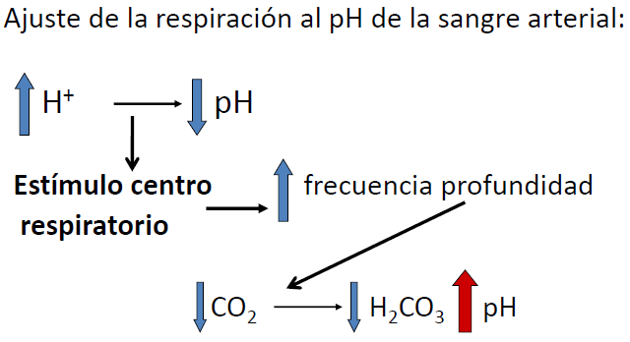
Mecanismo respiratorio: regulación pulmonar de la pCO2

Slide 20
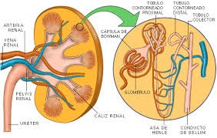
MECANISMO RENAL.
Regulación renal del equilibrio A-B
Los riñones regulan la [H+] aumentando o disminuyendo la concentración de bicarbonato en los líquidos orgánicos.
En el proceso de ajustar la [H+] de los LEC, los riñones excretan orina de pH tan bajo como 4,5 o tan alto como 8,0.
Diariamente: diariamente se eliminan de 50 a 80 milimoles más de ácido que de álcalis.
El pH urinario normal se halla alrededor de 6 en lugar de 7.4, el pH de la sangre.
Cuando:
Se elimina ácido, el pH urinario baja
Se elimina álcalis el pH urinario sube
Incluso cuando el pH de los LEC se halla en el valor normal de 7.4 se pierde una fracción de mmoles de ácido.
Notes:
Exceso de líquidos
Es menos común que la deficiencia, porque los riñones son muy eficaces para compensar la ingesta excesiva al excretar más orina (figura 24.6).
Sin embargo, la insuficiencia renal y otras causas pueden llevar a retención excesiva de líquidos.
El exceso de líquidos es de dos tipos: exceso de volumen e hidratación hipotónica.
En el exceso de volumen (hipervolemia), se retienen agua y sodio, y el líquido extracelular permanece isotónico. Esto puede deberse a hipersecreción de aldosterona o a insuficiencia renal.
En la hidratación hipotónica (también denominada intoxicación por agua o equilibrio hídrico positivo), se retiene o se ingiere una cantidad mayor de agua que de sodio y el líquido extracelular se vuelve hipotónico.
Esto ocurre si se pierde una gran cantidad de agua y sal a través de la orina y el sudor y se reemplaza al beber agua potable.
Sin una ingesta proporcional de electrólitos, el agua diluye el LEC, lo hace hipotónico y causa hinchazón celular.
La hipersecreción de vasopresina puede causar hidratación hipotónica al estimular la retención excesiva de agua mientras se sigue excretando sodio.
Entre los efectos más graves de cualquier tipo de exceso de líquidos se encuentra el edema pulmonar o cerebral.

Slide 21
DEFENSA CONTRA LOS CAMBIOS DE CONCENTRACIÓN DE IONES DE H+
Equilibrio ácido - básico.
Los sistemas amortiguadores pueden actuar en fracciones de segundos para evitar cambios excesivos en las [H+]
Se necesitan de unos 15 minutos para que el sistema respiratorio reajuste la [H+]
Los riñones son el más poderoso de todos los sistemas reguladores del equilibrio ácido base pero necesitan de horas o hasta días para reajustar la [H+]
Notes:
Exceso de líquidos
Es menos común que la deficiencia, porque los riñones son muy eficaces para compensar la ingesta excesiva al excretar más orina (figura 24.6).
Sin embargo, la insuficiencia renal y otras causas pueden llevar a retención excesiva de líquidos.
El exceso de líquidos es de dos tipos: exceso de volumen e hidratación hipotónica.
En el exceso de volumen (hipervolemia), se retienen agua y sodio, y el líquido extracelular permanece isotónico. Esto puede deberse a hipersecreción de aldosterona o a insuficiencia renal.
En la hidratación hipotónica (también denominada intoxicación por agua o equilibrio hídrico positivo), se retiene o se ingiere una cantidad mayor de agua que de sodio y el líquido extracelular se vuelve hipotónico.
Esto ocurre si se pierde una gran cantidad de agua y sal a través de la orina y el sudor y se reemplaza al beber agua potable.
Sin una ingesta proporcional de electrólitos, el agua diluye el LEC, lo hace hipotónico y causa hinchazón celular.
La hipersecreción de vasopresina puede causar hidratación hipotónica al estimular la retención excesiva de agua mientras se sigue excretando sodio.
Entre los efectos más graves de cualquier tipo de exceso de líquidos se encuentra el edema pulmonar o cerebral.

Slide 22
Alteraciones del equilibrio ácido-básico
Cuando la [H+] está aumentada= acidosis: pH< 7.35
Cuando la [H+] está disminuida= alcalosis: pH> 7.45
La respuesta del organismo a las alteraciones ácido-base se llama compensación
Dos tipos:
Metabólica afectando al bicarbonato.
Respiratoria afectando al ácido carbónico.

Slide 23
Alteraciones del equilibrio ácido-básico
Trastorno |  | Causas
Acidosis respiratoria | Hipoventilación: excreción de CO2 disminuida | Sobredosis de sedantes, broncoespasmo, obstrucción vías respiratorias, EPOC
Acidosis metabólica | Déficit de bicarbonato. | Puede producirse por una pérdida excesiva de HCO3-por la orina o por las heces.
Alcalosis respiratoria | Pérdida pulmonar excesiva de CO2. Es el desequilibrio ácido-base mas frecuente. | Hiperventilación nerviosa, fallo hepático, intoxicación por salicilatos.
Alcalosis metabólica | Exceso de bicarbonato. | Pérdida excesiva de H+ Vómitos prolongados Aumento de HCO3-en el LEC Aumento reabsorción renal de HCO3- Administración de diuréticos, hiperaldosteronismo.

Slide 24
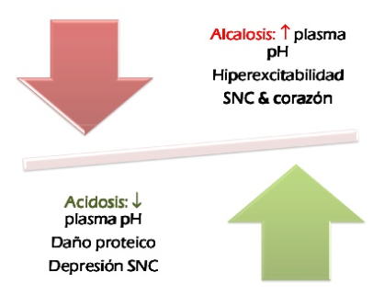

Slide 25
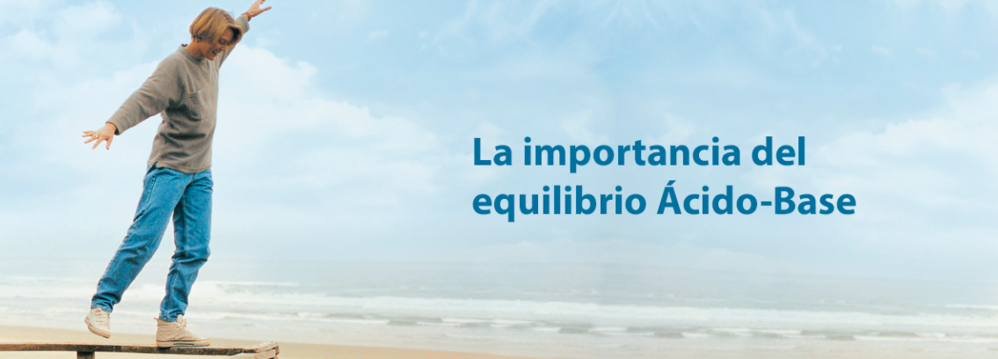
Permite la conservación de la vida celular.
Mantiene el pH intra y extracelular.
Equilibra la incorporación y regulación de metabolitos y minerales.
Regula y controla la captación de O2.
Mantiene el pH sanguíneo.
Regula el pH enzimático.

Slide 26
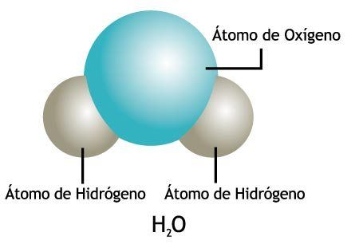
EL AGUA COMO NUTRIENTE ESENCIAL
Funciones del agua en el cuerpo humano
Participa en el sistema termorregulador del organismo, manteniendo la temperatura corporal constante, independientemente del entorno y de la actividad metabólica.
Propiedades solventes. Debido a su pequeño tamaño, a la naturaleza polar de sus enlaces H – O, a su estructura angular y a su capacidad para formar puentes de hidrógeno, el agua es una molécula altamente reactiva que puede disolver una gran variedad de sustancias (hidrófilas) iónicas y moleculares, pero también evita la disolución de otras apolares (hidrófobas).

Slide 27
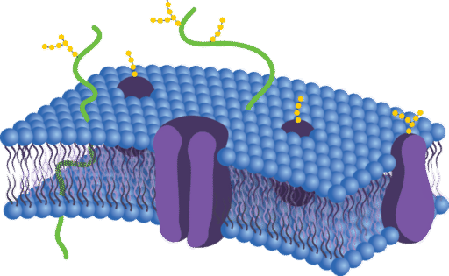
EL AGUA COMO NUTRIENTE ESENCIAL
Funciones del agua en el cuerpo humano
Mantiene la estructura macromolecular y media en el reconocimiento de moléculas.
Proporciona canales de comunicación a través de las membranas.
Aumenta la movilidad o flexibilidad de las enzimas facilitando el ataque enzimático.
Por su elevada cohesión molecular, el agua es imprescindible para mantener el volumen celular. En general, una célula hidratada favorece las rutas anabólicas y protege del daño oxidativo.

Slide 28
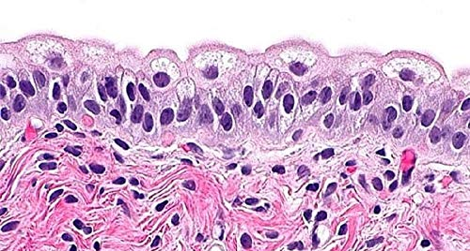
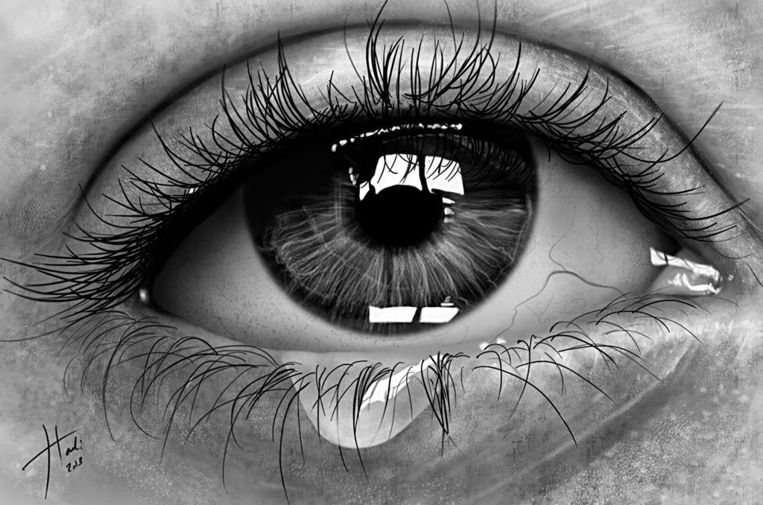
EL AGUA COMO NUTRIENTE ESENCIAL
Funciones del agua en el cuerpo humano
El agua aceptando o donando protones al mantenimiento del pH, esencial para la vida, como la actividad enzimática, pH dependiente.
Mantiene el volumen vascular y permite la circulación de la sangre.
Proporciona flexibilidad, turgencia y elasticidad a los tejidos.
Junto con sustancias viscosas, actúa como lubricante:
Saliva lubrica la boca y facilita la masticación y la deglución.
Lágrimas lubrican los ojos y limpian cualquier impureza.
Líquido sinovial lubrica las articulaciones.
Secreciones mucosas lubrican del aparato digestivo, respiratorio, genito-urinario.

Slide 29
Conclusiones
El agua representa de media el 60% del peso corporal en hombres adultos. Sin embargo, este porcentaje se reduce según la masa corporal magra.
La mayoría de los órganos y tejidos contiene más de un 70% de agua: la sangre y los riñones se componen en un 83% de agua, y los músculos, en un 76%. Sin embargo, el tejido adiposo contiene sólo un 10% de agua.
Dos tercios del agua corporal corresponden a líquido intracelular.
El líquido extracelular consta de plasma y líquidos intersticiales.

Slide 30
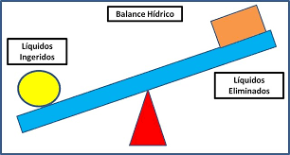
Mecanismos para conservar el equilibrio
hídrico corporal

Slide 31
CONCLUSIONES
El equilibrio hídrico del cuerpo está rigurosamente regulado, para garantizar la homeostasis y para responder a los cambios de consumo y pérdidas.
La ingesta de líquidos con la dieta debería compensar la mayor parte de las pérdidas de agua del cuerpo.
La ingesta de agua potable y bebidas representa entre un 70 y un 80% de la ingesta total de líquidos, mientras que el agua procedente de los alimentos representa aproximadamente un 20-30% de la ingesta total.
Las principales fuentes de pérdida de agua del cuerpo son la orina y el sudor, pero también se pierde agua a través de las heces e insensiblemente a través de la piel y la respiración.
El ajuste del volumen de orina es fundamental para que el cuerpo pueda regular su equilibrio hídrico.
El agua corporal es controlada, por una parte por la ingesta de líquidos que es estimulada por la sed, y por otra parte por la excreción renal del agua.
Notes:
Exceso de líquidos
Es menos común que la deficiencia, porque los riñones son muy eficaces para compensar la ingesta excesiva al excretar más orina (figura 24.6).
Sin embargo, la insuficiencia renal y otras causas pueden llevar a retención excesiva de líquidos.
El exceso de líquidos es de dos tipos: exceso de volumen e hidratación hipotónica.
En el exceso de volumen (hipervolemia), se retienen agua y sodio, y el líquido extracelular permanece isotónico. Esto puede deberse a hipersecreción de aldosterona o a insuficiencia renal.
En la hidratación hipotónica (también denominada intoxicación por agua o equilibrio hídrico positivo), se retiene o se ingiere una cantidad mayor de agua que de sodio y el líquido extracelular se vuelve hipotónico.
Esto ocurre si se pierde una gran cantidad de agua y sal a través de la orina y el sudor y se reemplaza al beber agua potable.
Sin una ingesta proporcional de electrólitos, el agua diluye el LEC, lo hace hipotónico y causa hinchazón celular.
La hipersecreción de vasopresina puede causar hidratación hipotónica al estimular la retención excesiva de agua mientras se sigue excretando sodio.
Entre los efectos más graves de cualquier tipo de exceso de líquidos se encuentra el edema pulmonar o cerebral.

Slide 32
GRACIAS

